Slide 1
ΤΟ ΠΟΤΑΜΑΚΙ
Από που είσαι, ποταμάκι;
Από `κείνο το βουνό.
Πώς τον λέγαν τον παππού σου;
Σύννεφο στον ουρανό.
Ποια είναι η μάνα σου;
Η μπόρα.
Πώς κατέβηκες στη χώρα;
Τα χωράφια να ποτίσω και τους μύλους να γυρίσω.
Στάσου να σε ιδούμε λίγο, ποταμάκι μου καλό.
Βιάζομαι πολύ να φύγω, ν’ ανταμώσω το γιαλό.
ΑΡΧΗ

Slide 2
ΑΡΧΗ

Slide 3
ΑΡΧΗ

Slide 4
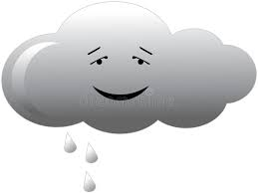
ΑΡΧΗ

Slide 5
ΑΡΧΗ

Slide 6
ΑΡΧΗ

Slide 7
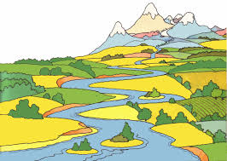
ΑΡΧΗ

